Slide 1
本科生专业必修课
现代密码学实验
Applications of Modern Cryptography
主讲教师：戴望辰
电子邮件：daiwch@mail.sysu.edu.cn
网络空间安全学院

Slide 2
第二章：流密码算法

Slide 3
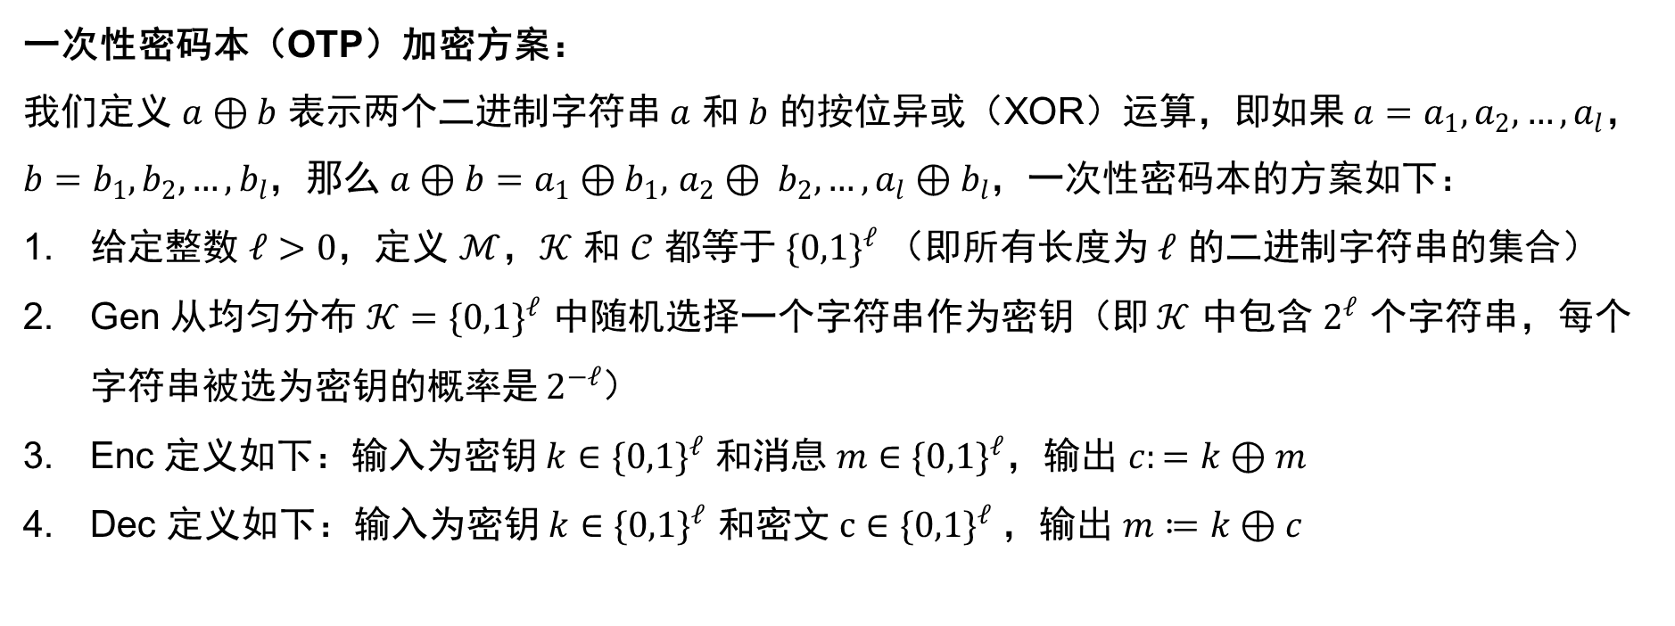
1.1 一次性密码本
一次性密码本（OTP）加密方案：
我们定义 $a⊕b$ 表示两个二进制字符串 $a$ 和 $b$ 的按位异或（XOR）运算，即如果 $a=a_{1},a_{2},…,a_{l}$， $b=b_{1},b_{2},…,b_{l}$，那么 $a⊕b=a_{1}⊕b_{1},$ $a_{2}⊕ b_{2},…,a_{l}⊕b_{l}$，一次性密码本的方案如下：
给定整数 $𝓁>0$，定义 $ℳ$，$𝒦$ 和 $𝒞$ 都等于 $\{0,1\}^{𝓁}$（即所有长度为 $ℓ$ 的二进制字符串的集合）
Gen 从均匀分布 $𝒦=\{0,1\}^{𝓁}$ 中随机选择一个字符串作为密钥（即 $𝒦$ 中包含 $2^{𝓁}$ 个字符串，每个字符串被选为密钥的概率是 $2^{−𝓁}$）
Enc 定义如下：输入为密钥 $k∈\{0,1\}^{𝓁}$ 和消息 $m∈\{0,1\}^{𝓁}$，输出 $c:=k⊕m$
Dec 定义如下：输入为密钥 $k∈\{0,1\}^{𝓁}$ 和密文 $c∈\{0,1\}^{𝓁}$，输出 $m≔k⊕c$

Slide 4
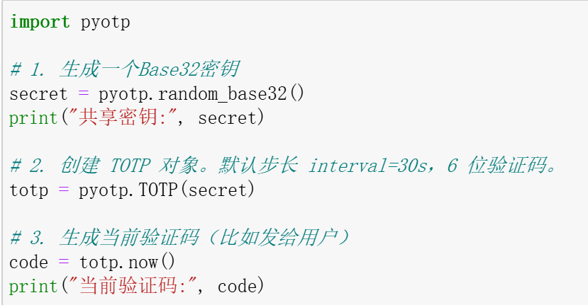
1.2 一次性密码本应用
生成验证码

Slide 5
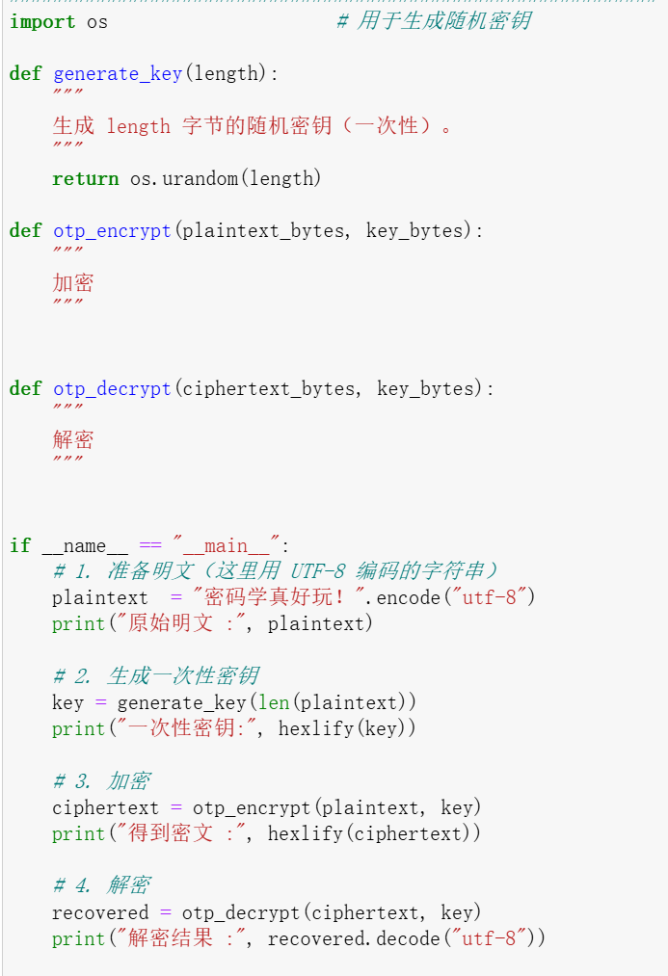
1.3 任务一
完成加密函数 otp_encrypt 和解密函数 otp_decrypt 的编写
（注意：SageMath 中的异或符号）

Slide 6
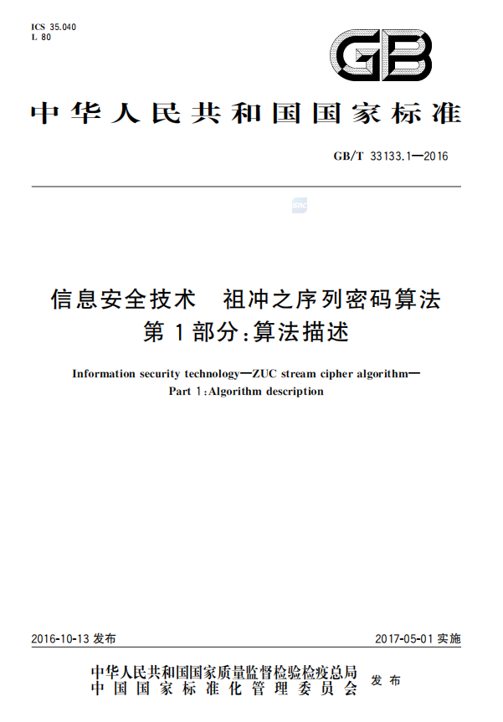
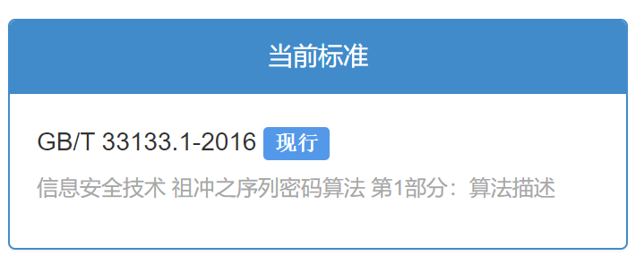
2.2 祖冲之序列密码算法
GB/T33133 给出了祖冲之序列密码算法的一般结构,基于该结构可实现本标准其他各部分所规定的密码机制。适用于祖冲之序列密码算法相关产品的研制、检测和使用,可应用于涉及非国家秘密范畴的商业应用领域。
祖冲之序列密码算法是中国自主研制的流密码算法,是运用于下一代移动通信 4G 网络中的国际标准密码算法,该算法包括祖冲之算法、保密性算法和完整性算法三个部分。

Slide 7
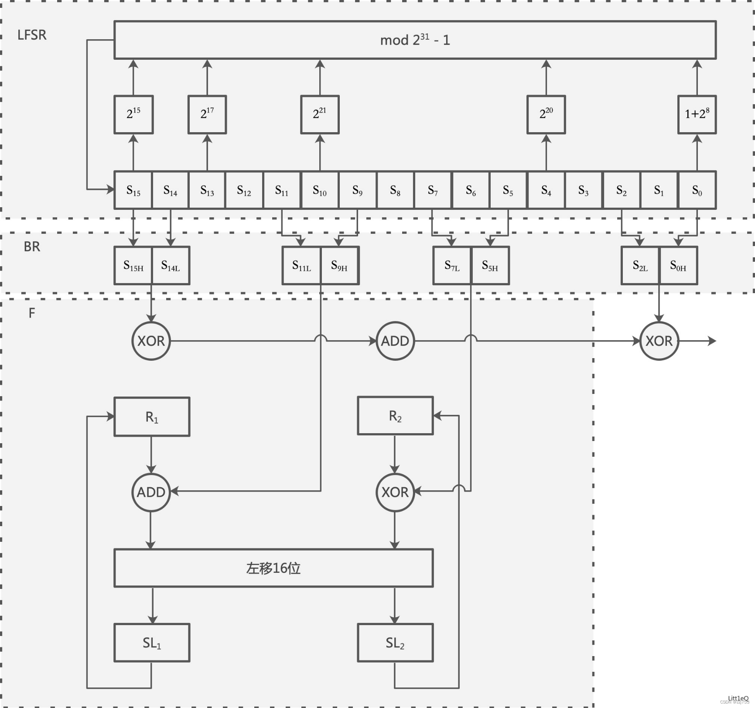
2.2 祖冲之序列密码算法
上层：16 级线性反馈位移寄存器（Linear Feedback Shift Register，LFSR）
W
Z
中层：比特重组（BR）
下层：非线性函数（F）

Slide 8
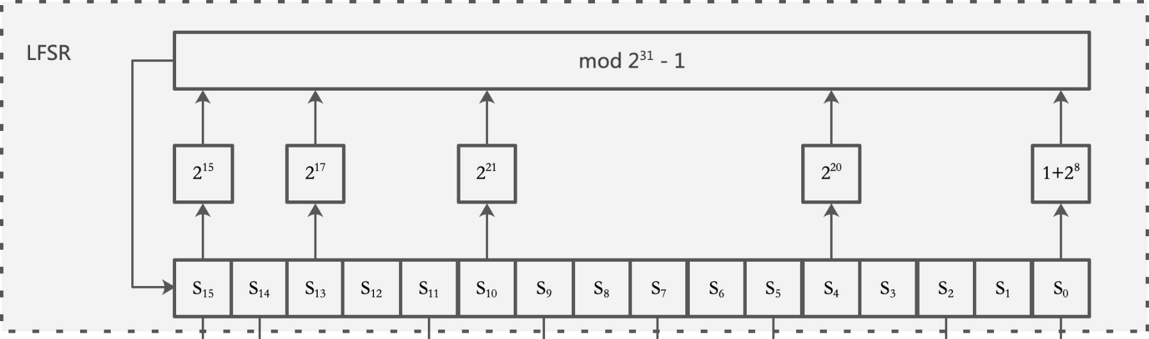
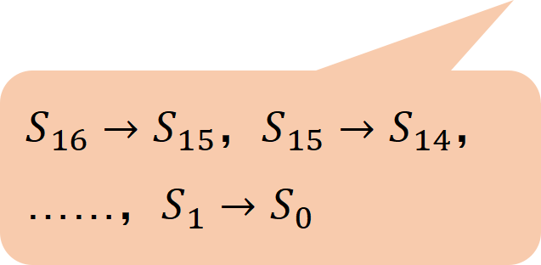
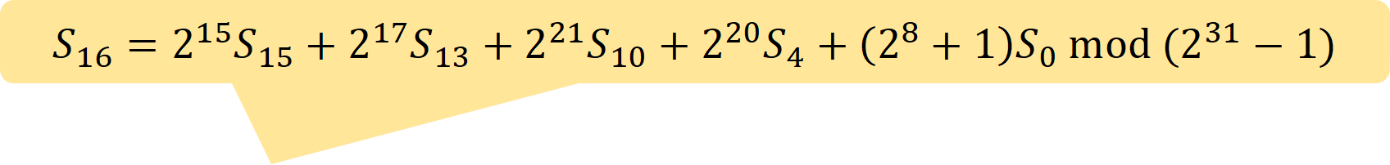
2.2 祖冲之序列密码算法
$$S_{16}=2^{15}S_{15}+2^{17}S_{13}+2^{21}S_{10}+2^{20}S_{4}+\left(2^{8}+1\right)S_{0} mod (2^{31}−1)$$
$S_{16}→S_{15}$，$S_{15}→S_{14}$，
……，$S_{1}→S_{0}$
16 个 31-bit 寄存器，每个时钟周期右移一位
寄存器是硬件电路中的器件
从软件的角度可以简单理解成一个数组

Slide 9
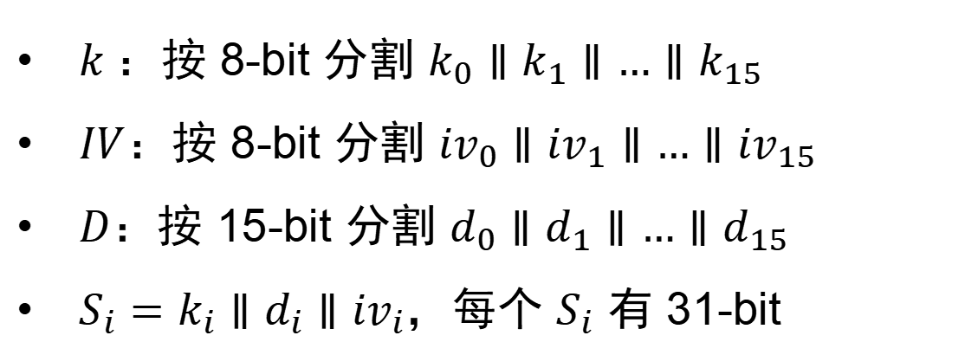
2.2 祖冲之序列密码算法
加载密钥：将 128-bit 的初始密钥（种子）$k$，128-bit 的初始向量 $IV$ 和 240-bit 的常量 $D$ 扩展为 16 个 31-bit 字作为 LFSR 寄存器单元变量 $S_{15}, S_{14}, …, S_{0}$ 的初始状态。
$k$：按 8-bit 分割 $k_{0}∥k_{1}∥…∥k_{15}$
$IV$：按 8-bit 分割 ${iv}_{0}∥{iv}_{1}∥…∥{iv}_{15}$
$D$：按 15-bit 分割 $d_{0}∥d_{1}∥…∥d_{15}$
$S_{i}=k_{i}∥d_{i}∥iv_{i}$，每个 $S_{i}$ 有 31-bit
uint32_t D[16]={
0x44D7, 0x26BC, 0x626B, 0x135E,
0x5789, 0x35E2, 0x7135, 0x09AF,
0x4D78, 0x2F13, 0x6BC4, 0x1AF1,
0x5E26, 0x3C4D, 0x789A, 0x47AC
}；

Slide 10
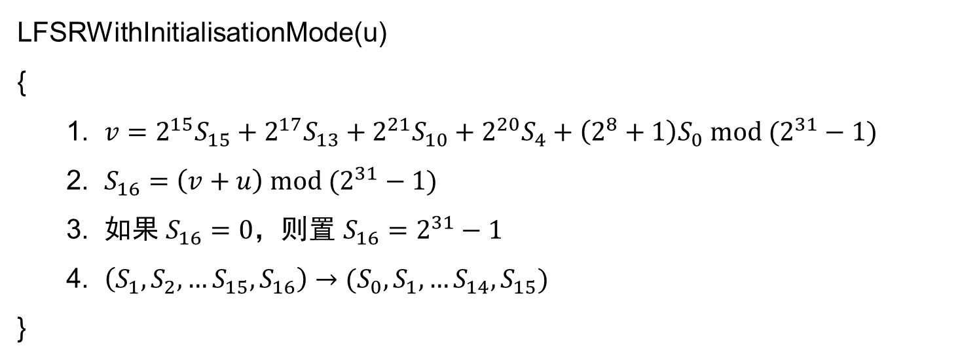
2.2 祖冲之序列密码算法
初始化模式：LFSR 接收 1 个 31-bit 字 $u$ 的输入，对寄存器单元变量 $s_{0},s_{1},…,s_{15}$ 进行更新
伪代码如下：
LFSRWithInitialisationMode(u)
{
1. $v=2^{15}S_{15}+2^{17}S_{13}+2^{21}S_{10}+2^{20}S_{4}+\left(2^{8}+1\right)S_{0} mod (2^{31}−1)$
2. $S_{16}=\left(v+u\right) mod (2^{31}−1)$
3. 如果 $S_{16}=0$，则置 $S_{16}=2^{31}−1$
4. $\left(S_{1}, S_{2},…S_{15},S_{16}\right)→(S_{0}, S_{1},…S_{14},S_{15})$
}

Slide 11
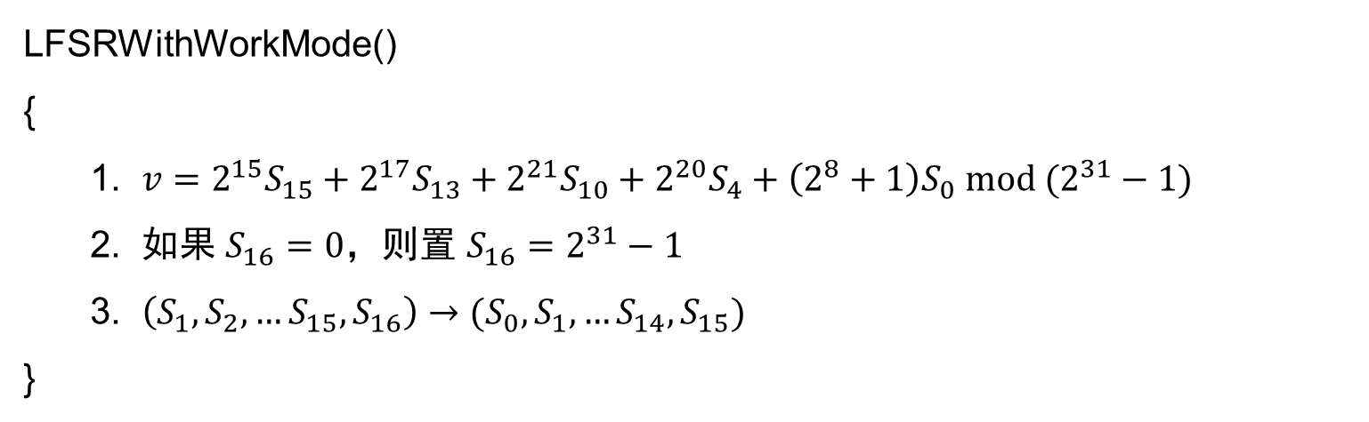
2.2 祖冲之序列密码算法
工作模式：LFSR 无输入,直接对寄存器单元变量 $s_{0},s_{1},…,s_{15}$ 进行更新,
伪代码如下：
LFSRWithWorkMode()
{
1. $v=2^{15}S_{15}+2^{17}S_{13}+2^{21}S_{10}+2^{20}S_{4}+\left(2^{8}+1\right)S_{0} mod (2^{31}−1)$
2. 如果 $S_{16}=0$，则置 $S_{16}=2^{31}−1$
3. $\left(S_{1}, S_{2},…S_{15},S_{16}\right)→(S_{0}, S_{1},…S_{14},S_{15})$
}

Slide 12

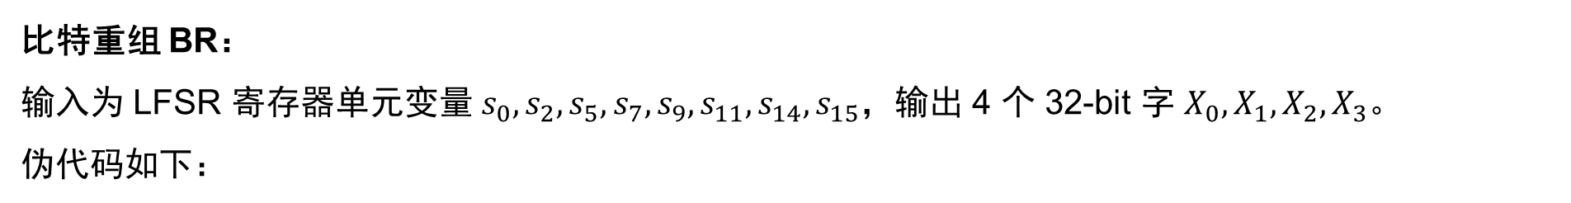
2.2 祖冲之序列密码算法
比特重组 BR：
输入为 LFSR 寄存器单元变量 $s_{0},s_{2},s_{5},s_{7},s_{9},s_{11},s_{14},s_{15}$，输出 4 个 32-bit 字 $X_{0}, X_{1}, X_{2}, X_{3}$。
伪代码如下：
BitReconstruction()
{
$X_{0}=S_{15H}∥S_{14L}$
$X_{1}=S_{11L}∥S_{9H}$
$X_{2}=S_{7L}∥S_{5H}$
$X_{3}=S_{2L}∥S_{0H}$
}

Slide 13

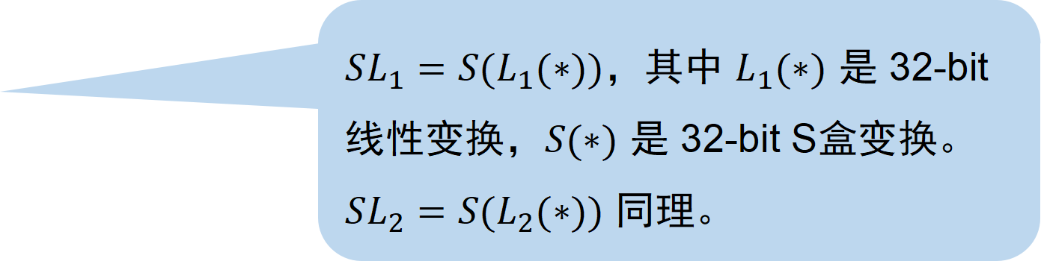

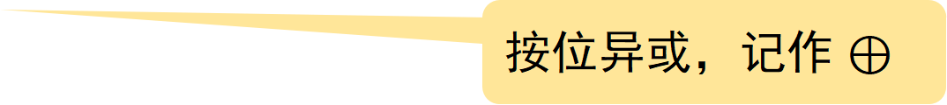




2.2 祖冲之序列密码算法
非线性函数（F）：输入为三个 32-bit 字 $X_{0}, X_{1}, X_{2}$，输出为一个 32-bit 字 $W$
$$X_{0}$$
$$X_{1}$$
$$X_{2}$$
$$W$$
$$X_{3}$$
模 2³² 加法运算，记作 $⊞$
两个 32-bit 寄存器
两个 32-bit 寄存器
按位异或，记作 $⊕$
$SL_{1}=S(L_{1}(∗))$，其中 $L_{1}(∗)$ 是 32-bit 线性变换，$S(∗)$ 是 32-bit S盒变换。$SL_{2}=S(L_{2}(∗))$ 同理。
！左循环位移，记作 $⋘$

Slide 14

2.2 祖冲之序列密码算法
非线性函数（F）：输入为三个 32-bit 字 $X_{0}, X_{1}, X_{2}$，输出为一个 32-bit 字 $W$
伪代码如下：
F(X0,X1,X2) {
1. $W=\left(X_{0}⊕R_{1}\right)⊞R_{2}$
2. $W_{1}=R_{1}⊞X_{1}$
3. $W_{2}=R_{2}⊕X_{2}$
4. $R_{1}=S\left(L_{1}\left(W_{1L}∥W_{2H}\right)\right)$
5. $R_{2}=S\left(L_{2}\left(W_{2L}∥W_{1H}\right)\right)$
}

Slide 15
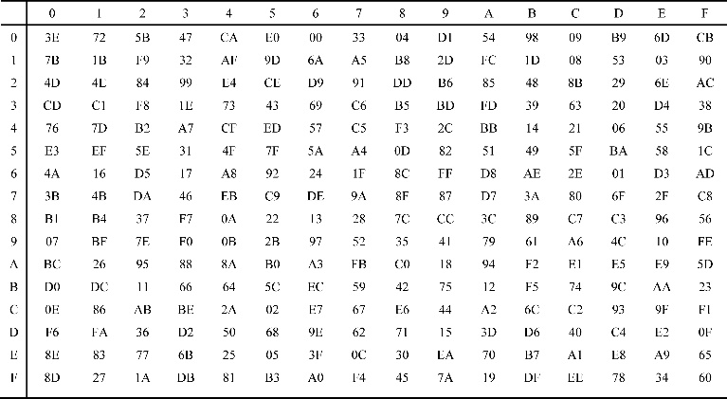

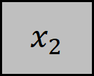

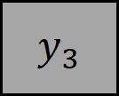


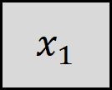

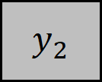


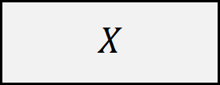
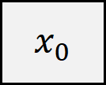
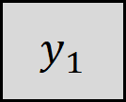

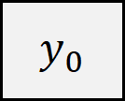

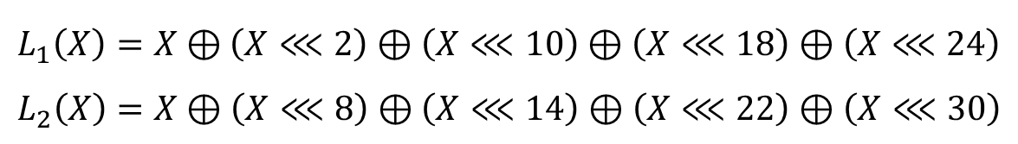

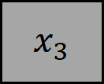

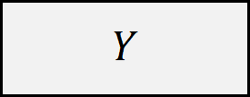
2.2 祖冲之序列密码算法
32-bit 线性变换：
$$L_{1}\left(X\right)=X⊕\left(X⋘2\right)⊕\left(X⋘10\right)⊕\left(X⋘18\right)⊕\left(X⋘24\right)$$
$$L_{2}\left(X\right)=X⊕\left(X⋘8\right)⊕\left(X⋘14\right)⊕\left(X⋘22\right)⊕\left(X⋘30\right)$$
S盒：输入为 32-bit，由 4 个 16X16 的小 S 盒并置而成，$S=(S_{0},S_{1},S_{0},S_{1})$，每个小 S 盒输入为 8-bit
小S盒 $S_{0},S_{1}$ 是一个 16X16 的查找表
8-bit
$$l$$
8-bit
4-bit
32-bit
$$x_{0}$$
$$y_{0}$$
32-bit
$$→S_{0}$$
$$h$$
$$l$$
$$h$$
$$X$$
$$x_{1}$$
$$→S_{1}$$
$$y_{1}$$
$$Y$$
$$x_{0}=h∥l$$
$$x_{2}$$
$$→S_{0}$$
$h,l$：0x0~0xF
$$y_{2}$$
$$y_{0}=S_{0}(h∥l)$$
$$x_{3}$$
$$→S_{1}$$
$$y_{3}$$

Slide 16
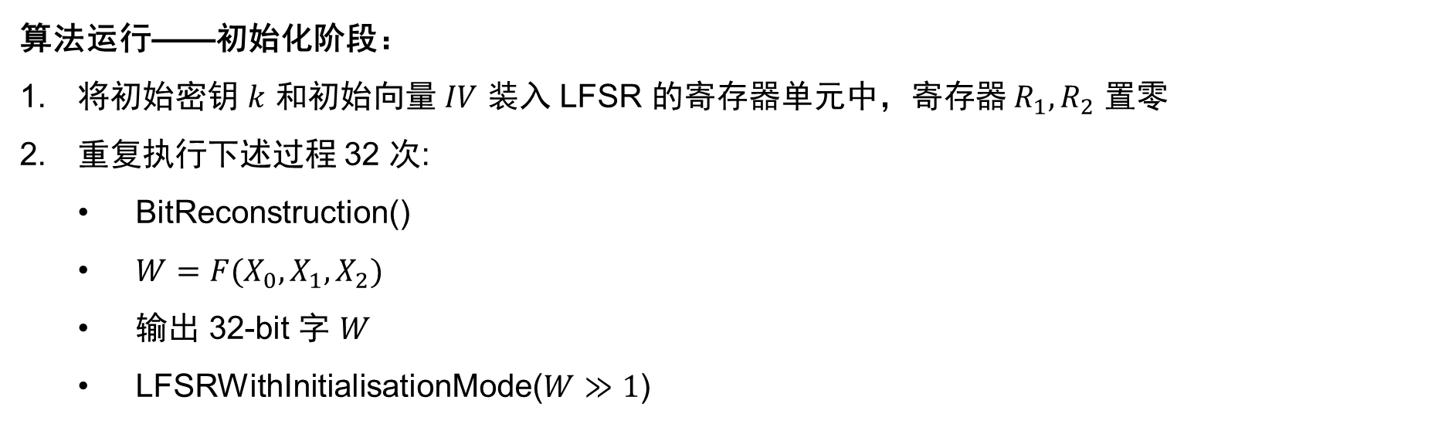
2.2 祖冲之序列密码算法
算法运行——初始化阶段：
将初始密钥 $k$ 和初始向量 $IV$ 装入 LFSR 的寄存器单元中，寄存器 $R_{1}, R_{2}$ 置零
重复执行下述过程 32 次:
BitReconstruction()
$W=F(X_{0}, X_{1},X_{2})$
输出 32-bit 字 $W$
LFSRWithInitialisationMode($W≫1$)

Slide 17

2.2 祖冲之序列密码算法
算法运行——工作步骤：
执行下述过程一次:
BitReconstruction()
$W=F(X_{0}, X_{1},X_{2})$
LFSRWithWorkMode()
重复计算 $L$ 次下述过程:
BitReconstruction()
$Z=F\left(X_{0}, X_{1},X_{2}\right)⊕X_{3}$
输出 32-bit 密钥字 $Z$
LFSRWithWorkMode()

Slide 18
2.3 任务二
测试用例 1（全 0）
key：00 00 00 00 00 00 00 00 00 00 00 00 00 00 00 00
iv： 00 00 00 00 00 00 00 00 00 00 00 00 00 00 00 00
z1：27bede74
z2：018082da
测试用例 2（全 1）
key：ff ff ff ff ff ff ff ff ff ff ff ff ff ff ff ff
iv： ff ff ff ff ff ff ff ff ff ff ff ff ff ff ff ff
z1：0657cfa0
z2：7096398b

Slide 19
2.3 任务二
完成祖冲之算法并求出目标向量
目标向量 1
输入：密钥 key：3d 4c 4b e9 6a 82 fd ae b5 8f 64 1d b1 7b 45 5b
初始向量 iv：84 31 9a a8 de 69 15 ca 1f 6b da 6b fb d8 c7 66
输出：z1：????????
z2：????????
目标向量 2
输入：密钥 key：3d 4c 4b e9 6a 82 fd ae b5 8f 64 1d b1 7b 45 5c
初始向量 iv：84 31 9a a8 de 69 15 ca 1f 6b da 6b fb d8 c7 66
输出：z1：????????
z2：????????

Slide 20
2.4 参考代码
S0 = [[0x3e, 0x72, 0x5b, 0x47, 0xca, 0xe0, 0x00, 0x33, 0x04, 0xd1, 0x54, 0x98, 0x09, 0xb9, 0x6d, 0xcb],
[0x7b, 0x1b, 0xf9, 0x32, 0xaf, 0x9d, 0x6a, 0xa5, 0xb8, 0x2d, 0xfc, 0x1d, 0x08, 0x53, 0x03, 0x90],
[0x4d, 0x4e, 0x84, 0x99, 0xe4, 0xce, 0xd9, 0x91, 0xdd, 0xb6, 0x85, 0x48, 0x8b, 0x29, 0x6e, 0xac],
[0xcd, 0xc1, 0xf8, 0x1e, 0x73, 0x43, 0x69, 0xc6, 0xb5, 0xbd, 0xfd, 0x39, 0x63, 0x20, 0xd4, 0x38],
[0x76, 0x7d, 0xb2, 0xa7, 0xcf, 0xed, 0x57, 0xc5, 0xf3, 0x2c, 0xbb, 0x14, 0x21, 0x06, 0x55, 0x9b],
[0xe3, 0xef, 0x5e, 0x31, 0x4f, 0x7f, 0x5a, 0xa4, 0x0d, 0x82, 0x51, 0x49, 0x5f, 0xba, 0x58, 0x1c],
[0x4a, 0x16, 0xd5, 0x17, 0xa8, 0x92, 0x24, 0x1f, 0x8c, 0xff, 0xd8, 0xae, 0x2e, 0x01, 0xd3, 0xad],
[0x3b, 0x4b, 0xda, 0x46, 0xeb, 0xc9, 0xde, 0x9a, 0x8f, 0x87, 0xd7, 0x3a, 0x80, 0x6f, 0x2f, 0xc8],
[0xb1, 0xb4, 0x37, 0xf7, 0x0a, 0x22, 0x13, 0x28, 0x7c, 0xcc, 0x3c, 0x89, 0xc7, 0xc3, 0x96, 0x56],
[0x07, 0xbf, 0x7e, 0xf0, 0x0b, 0x2b, 0x97, 0x52, 0x35, 0x41, 0x79, 0x61, 0xa6, 0x4c, 0x10, 0xfe],
[0xbc, 0x26, 0x95, 0x88, 0x8a, 0xb0, 0xa3, 0xfb, 0xc0, 0x18, 0x94, 0xf2, 0xe1, 0xe5, 0xe9, 0x5d],
[0xd0, 0xdc, 0x11, 0x66, 0x64, 0x5c, 0xec, 0x59, 0x42, 0x75, 0x12, 0xf5, 0x74, 0x9c, 0xaa, 0x23],
[0x0e, 0x86, 0xab, 0xbe, 0x2a, 0x02, 0xe7, 0x67, 0xe6, 0x44, 0xa2, 0x6c, 0xc2, 0x93, 0x9f, 0xf1],
[0xf6, 0xfa, 0x36, 0xd2, 0x50, 0x68, 0x9e, 0x62, 0x71, 0x15, 0x3d, 0xd6, 0x40, 0xc4, 0xe2, 0x0f],
[0x8e, 0x83, 0x77, 0x6b, 0x25, 0x05, 0x3f, 0x0c, 0x30, 0xea, 0x70, 0xb7, 0xa1, 0xe8, 0xa9, 0x65],
[0x8d, 0x27, 0x1a, 0xdb, 0x81, 0xb3, 0xa0, 0xf4, 0x45, 0x7a, 0x19, 0xdf, 0xee, 0x78, 0x34, 0x60]]

Slide 21
2.4 参考代码
S1 = [[0x55, 0xc2, 0x63, 0x71, 0x3b, 0xc8, 0x47, 0x86, 0x9f, 0x3c, 0xda, 0x5b, 0x29, 0xaa, 0xfd, 0x77],
[0x8c, 0xc5, 0x94, 0x0c, 0xa6, 0x1a, 0x13, 0x00, 0xe3, 0xa8, 0x16, 0x72, 0x40, 0xf9, 0xf8, 0x42],
[0x44, 0x26, 0x68, 0x96, 0x81, 0xd9, 0x45, 0x3e, 0x10, 0x76, 0xc6, 0xa7, 0x8b, 0x39, 0x43, 0xe1],
[0x3a, 0xb5, 0x56, 0x2a, 0xc0, 0x6d, 0xb3, 0x05, 0x22, 0x66, 0xbf, 0xdc, 0x0b, 0xfa, 0x62, 0x48],
[0xdd, 0x20, 0x11, 0x06, 0x36, 0xc9, 0xc1, 0xcf, 0xf6, 0x27, 0x52, 0xbb, 0x69, 0xf5, 0xd4, 0x87],
[0x7f, 0x84, 0x4c, 0xd2, 0x9c, 0x57, 0xa4, 0xbc, 0x4f, 0x9a, 0xdf, 0xfe, 0xd6, 0x8d, 0x7a, 0xeb],
[0x2b, 0x53, 0xd8, 0x5c, 0xa1, 0x14, 0x17, 0xfb, 0x23, 0xd5, 0x7d, 0x30, 0x67, 0x73, 0x08, 0x09],
[0xee, 0xb7, 0x70, 0x3f, 0x61, 0xb2, 0x19, 0x8e, 0x4e, 0xe5, 0x4b, 0x93, 0x8f, 0x5d, 0xdb, 0xa9],
[0xad, 0xf1, 0xae, 0x2e, 0xcb, 0x0d, 0xfc, 0xf4, 0x2d, 0x46, 0x6e, 0x1d, 0x97, 0xe8, 0xd1, 0xe9],
[0x4d, 0x37, 0xa5, 0x75, 0x5e, 0x83, 0x9e, 0xab, 0x82, 0x9d, 0xb9, 0x1c, 0xe0, 0xcd, 0x49, 0x89],
[0x01, 0xb6, 0xbd, 0x58, 0x24, 0xa2, 0x5f, 0x38, 0x78, 0x99, 0x15, 0x90, 0x50, 0xb8, 0x95, 0xe4],
[0xd0, 0x91, 0xc7, 0xce, 0xed, 0x0f, 0xb4, 0x6f, 0xa0, 0xcc, 0xf0, 0x02, 0x4a, 0x79, 0xc3, 0xde],
[0xa3, 0xef, 0xea, 0x51, 0xe6, 0x6b, 0x18, 0xec, 0x1b, 0x2c, 0x80, 0xf7, 0x74, 0xe7, 0xff, 0x21],
[0x5a, 0x6a, 0x54, 0x1e, 0x41, 0x31, 0x92, 0x35, 0xc4, 0x33, 0x07, 0x0a, 0xba, 0x7e, 0x0e, 0x34],
[0x88, 0xb1, 0x98, 0x7c, 0xf3, 0x3d, 0x60, 0x6c, 0x7b, 0xca, 0xd3, 0x1f, 0x32, 0x65, 0x04, 0x28],
[0x64, 0xbe, 0x85, 0x9b, 0x2f, 0x59, 0x8a, 0xd7, 0xb0, 0x25, 0xac, 0xaf, 0x12, 0x03, 0xe2, 0xf2]]
D = [0x44d7, 0x26bc, 0x626b, 0x135e, 0x5789, 0x35e2, 0x7135, 0x09af,0x4d78, 0x2f13, 0x6bc4, 0x1af1, 0x5e26, 0x3c4d, 0x789a, 0x47ac]

Slide 22
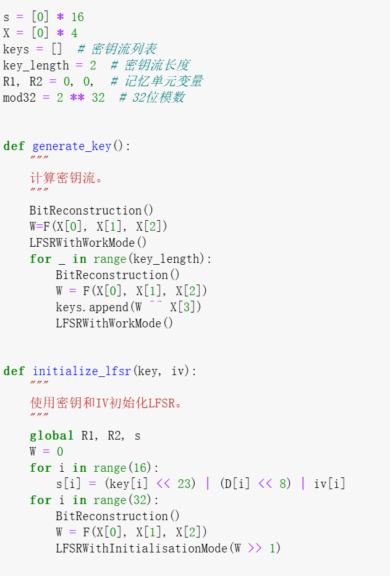
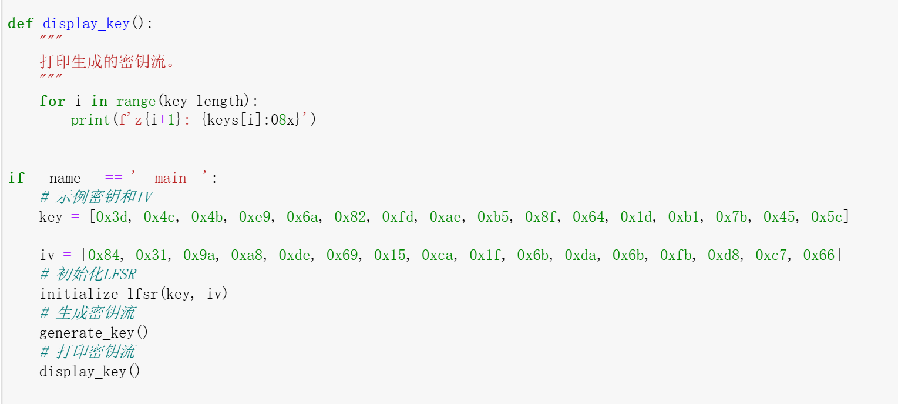
2.4 参考代码

Slide 23
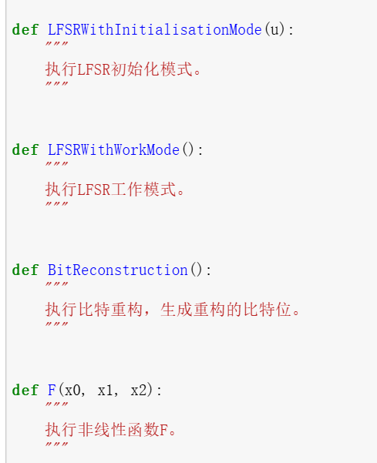
2.4 参考代码

Slide 24
2.5 任务三
将任务二的 ZUC 算法用起来：
参考标准文档《GMT 0001.2-2012 祖冲之序列密码算法 第2部分》
以 ZUC 算法作为伪随机数生成器，加密给定长度的比特流
复现附录 A 中的三个用例

